Slide 1
Veien videre
for nye oppdrettsarter ?
Sats Marint
12.-13. oktober 2022
Merete Kristiansen, mkr@akvaplan.niva.no

Slide 2
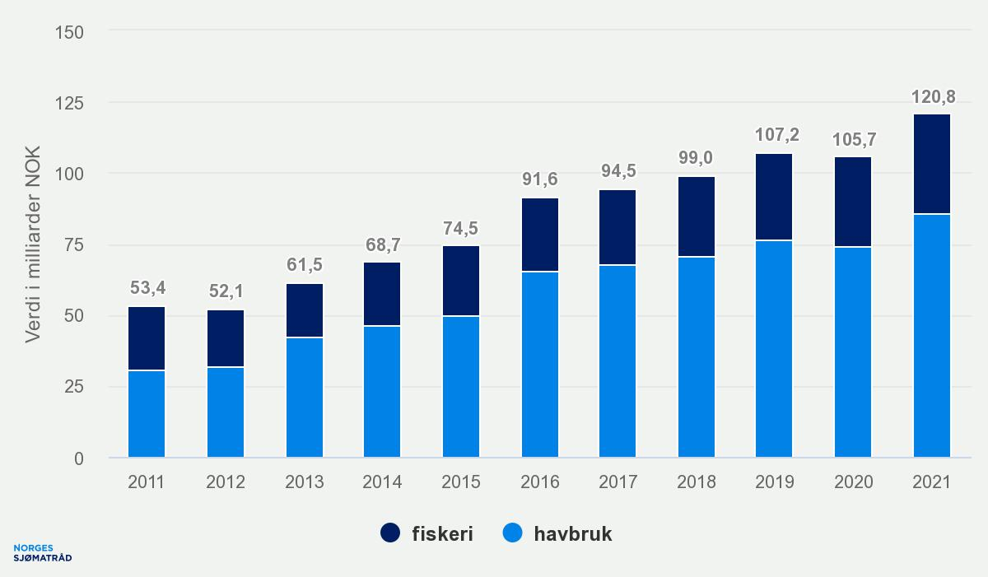
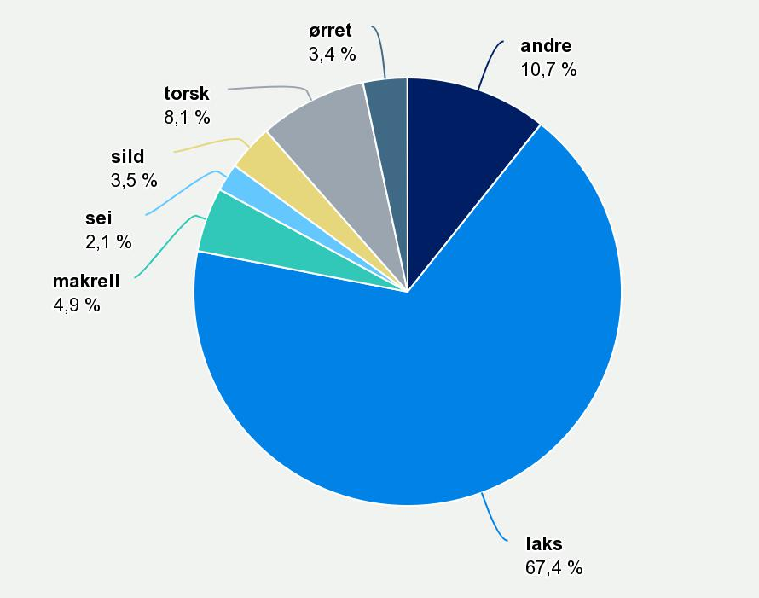
Verdi av sjømateksporten 2011-2021

Slide 3
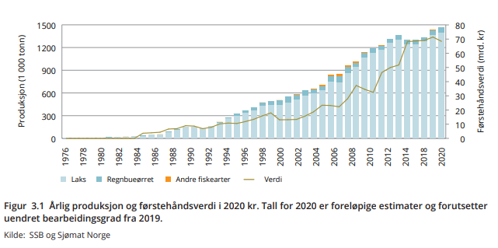
"Andre arter" utgjør en svært liten andel av havbruksproduksjonen
Notes:
"Det forekommer også oppdrett av torsk, kveite røye og enkelte andre fiskearter, oppdrett av yngel til matfiskproduksjon, tang og tare og blåskjell. I tillegg foregår det oppdrett av såkalt "rensefisk" som rognkjeks og ulike leppefisker. Andre fiskearter eller biomarine ressurser utgjør en svært liten andel av den totale oppdrettsproduksjonen og verdiskapingen."
Kilde: Regjeringens havbruksstrategi "Et hav av muligheter"

Slide 4

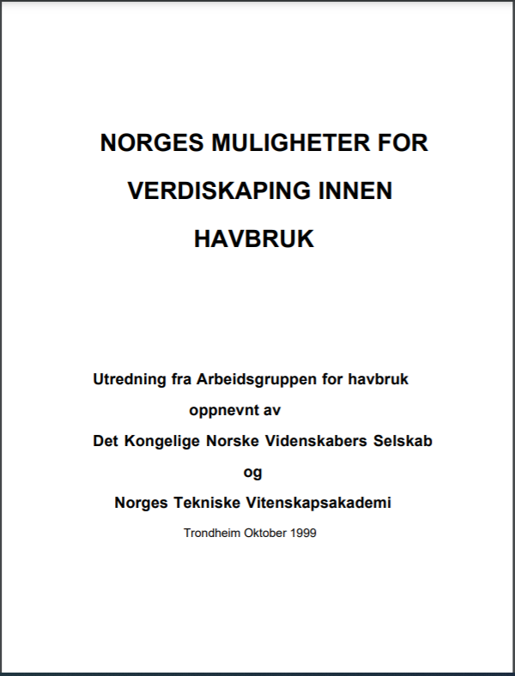
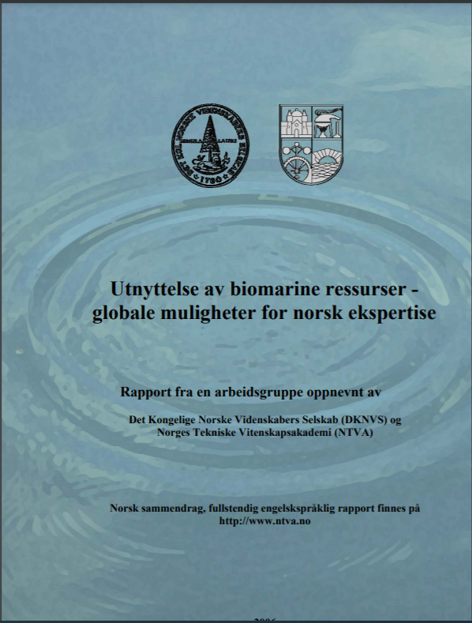

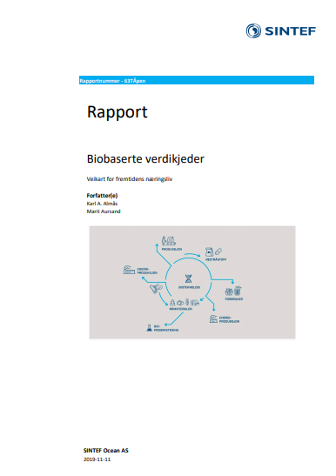
Utredninger peker på vekst i havbruk og biomarine næringer
1999
2006
2012
2019
«250 mrd i 2030»
«115 mrd i 2025»
«550 mrd i 2030»
«500 mrd i 2050»

Slide 5
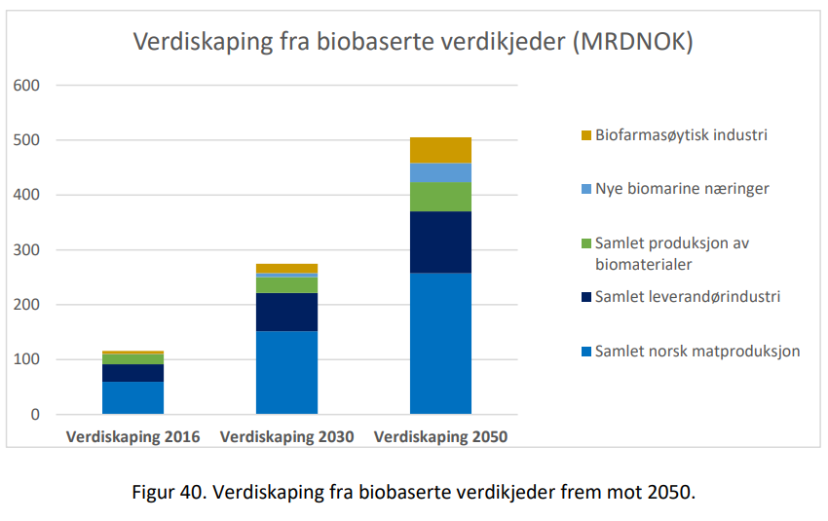
Mulighet for seksdobling av omsetningsverdi fra biobaserte marine næringer - 2019*
Kilde: "Biobaserte verdikjeder", SINTEF/NHO 2019
Biobaserte marine næringer er definert som seks ulike delnæringer herunder laks, fiskeri, leverandørindustri, tang og tare, høyproduktive havområder og ingrediensindustri.

Slide 6
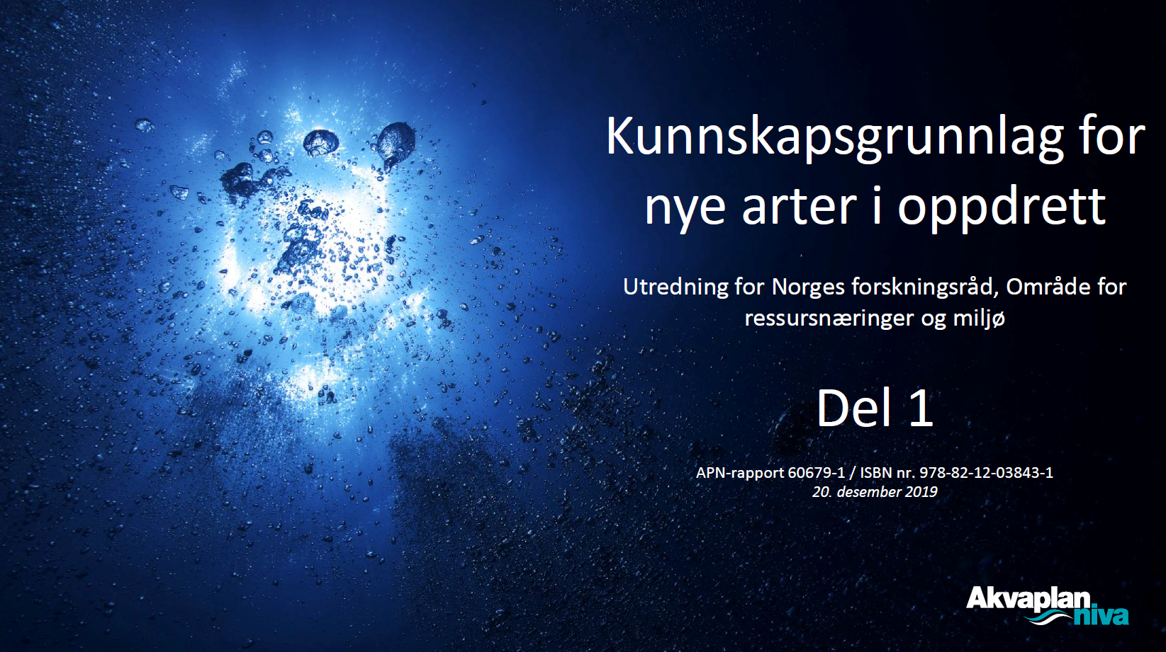
Nye arter-rapporten (2019)
Evaluering av 30 arter
Fem kriterier
Marked
Lønnsomhet
Miljømessig bærekraft
Utnyttelse av Norges fortrinn
Utviklingsstatus

Slide 7
30 utvalgte arter evaluert - kunnskapsgrunnlag laget for hver art
Marine arter
Lavtrofiske arter, mat
Lavtrofiske arter, biomasse
Torsk
St. Petersfisk
Blåskjell konsum
Blåskjell biomasse
Kveite
Hummer
Kråkebolle
Sekkedyr
Røye
Makrellstørje
Flatøsters
Børstemark
Piggvar
Tunge
Kamskjell
Flekksteinbit
Rød sjøpølse
Havabbor
Gullskjell / teppeskjell
Lavtrofiske arter, makroalger
Lysing
Ferskvannsfisk
Sukkertare
Lomre
Gjørs
Butare
Smørflyndre
Lake
Søl
Rødspette
Sik
Breiflabb
Stør

Slide 8
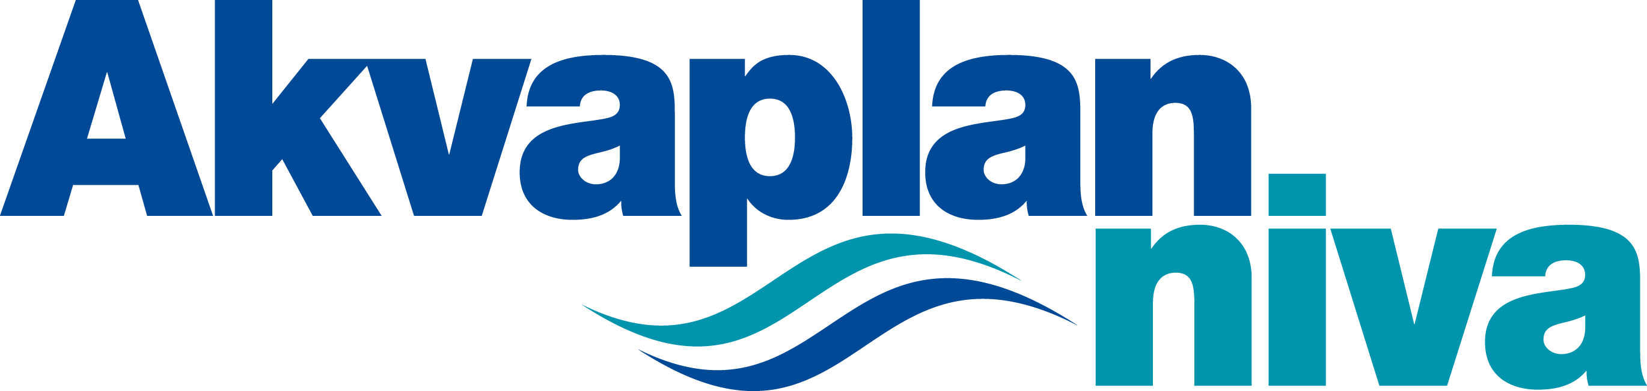
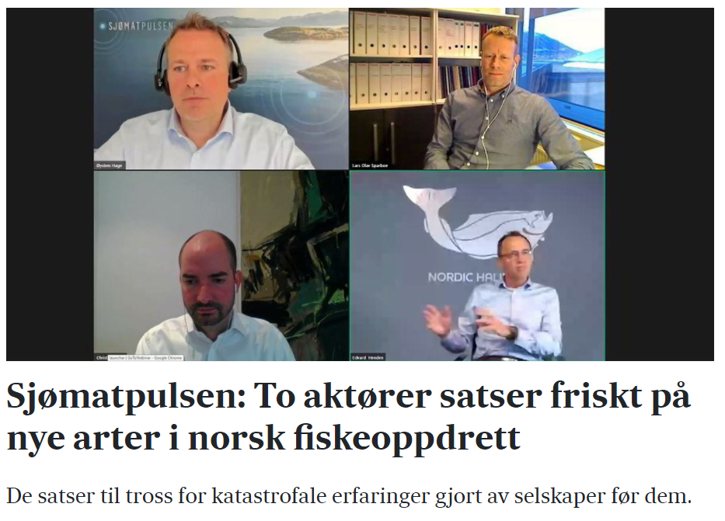
Det etableres bedrifter for stadig flere arter
Torsk
Sukkertare
Rognkjeks
Stør
Berggylt
Røye
Kveite
Piggvar
Flekksteinbit
Blåskjell
Kamskjell
Østers
Hummer
Tigerreke
Børstemark
Sekkedyr
Kråkeboller
Rødspette?
Kingfish?
Barramundi?

Slide 9
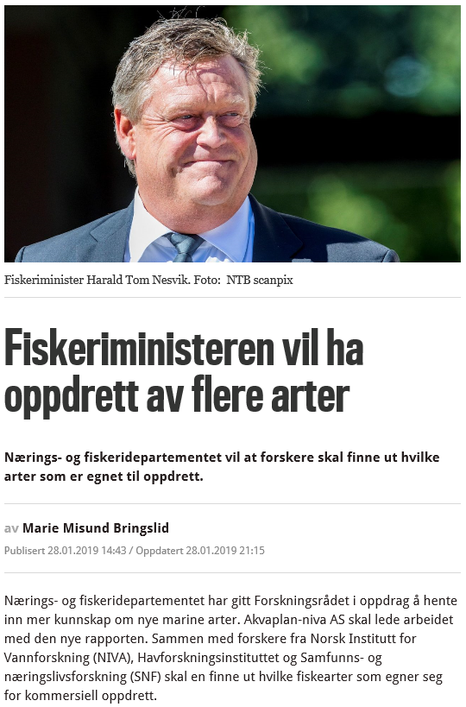
Politiske ambisjoner
Regjeringens havbruksstrategi, 2021
"Regjeringen har som mål å øke veksten i havbruksnæringen innenfor bærekraftige rammer."
"Regjeringen vil: videreføre satsingen på havbruksforskning, herunder forskning på nye arter og fiskefôr/nye fôringredienser. "
Hurdalsplattformen, 2021
"Havbruksnæringen er av stor betydning for norsk matproduksjon og verdiskaping. Regjeringen vil legge til rette for videre vekst for å skape flere arbeidsplasser, mer bearbeiding, større verdiskaping og økte eksportinntekter. Målet er at Norge skal lede an i utviklingen av verdens mest produktive og miljøvennlige havbruksnæring med produksjon av matressurser til et voksende verdensmarked."
"Regjeringen vil prioritere er å "legge til rette for økt forskning på og mer næringsaktivitet knyttet til tang og tare og nye marine ressurser".

Slide 10
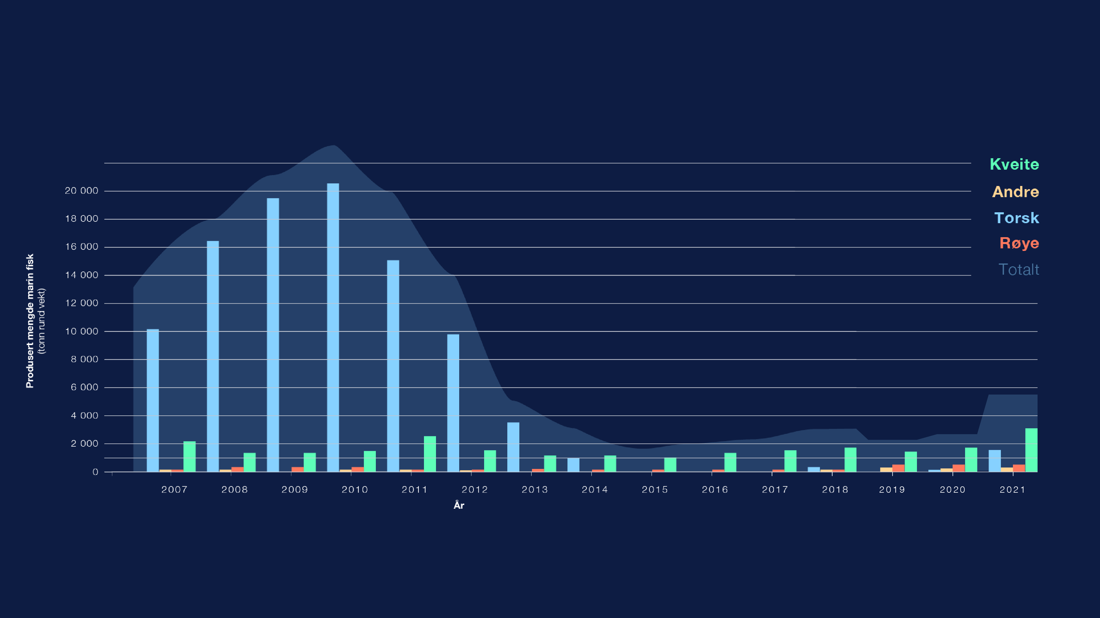
Men, utviklingen av de nye artene går sakte
Kilde: Fiskeridirektoratet
Notes:
Torsk ble utvalgt som den mest lovende arten
Torskeoppdrett økte til 20 000 tonn i 2010
Kollapset deretter til 0 tonn i 2015
Laks økte fra 0,6 mill. tonn til 1,35 mill. tonn
Kveite, røye og piggvar har vært stabilt lav, flekksteinbit nådde aldri kommersiell produksjon.
Med unntak av torsk og rognkjeks, har det vært brukt lite ressurser på utvikling av nye arter i norsk havbruksnæring.

Slide 11
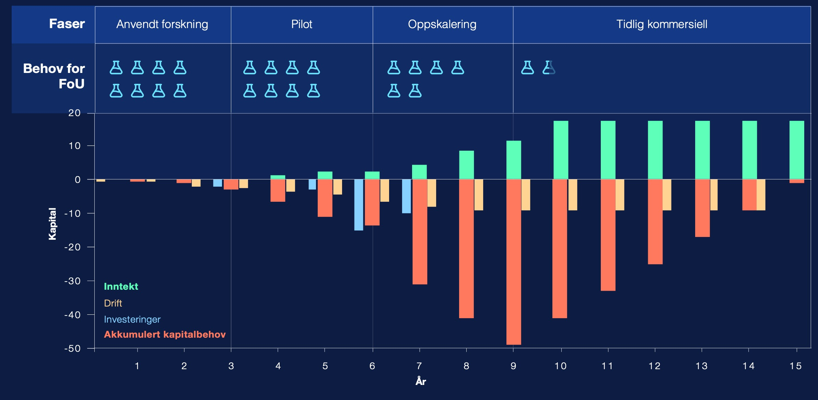
Fordi – det er krevende og kostbart å utvikle nye arter
Notes:
Hvordan ser det ut om det røde ”blodbadet” renner ned?

Slide 12
Verdikjede - utfordringer
Stamfisk
Rogn
Settefisk
Påvekst
Biologi
Teknologi

Slide 13
Verdikjede - utfordringer
Stamfisk
Rogn
Settefisk
Påvekst
Slakting
Foredling
Salg
Biologi
Teknologi

Slide 14
Verdikjede - utfordringer
Stamfisk
Rogn
Settefisk
Påvekst
Slakting
Foredling
Salg
Biologi
Teknologi
Økonomi
Miljø
Reguleringer
Samfunnsaksept
Utnyttelse restråstoff

Slide 15
Verdikjede - Rognkjeks
Stamfisk
Rogn
Settefisk
Påvekst
Slakting
Foredling
Salg
Biologi
Teknologi
Økonomi
Miljø
Reguleringer
Samfunnsaksept
Utnyttelse restråstoff

Slide 16
Verdikjede - Torsk
Stamfisk
Rogn
Settefisk
Påvekst
Slakting
Foredling
Salg
Biologi
Teknologi
Økonomi
Miljø
Reguleringer
Samfunnsaksept
Utnyttelse restråstoff

Slide 17
Verdikjede - Tare
Stamdyr
Sporer
Stiklinger
Påvekst
Høsting
Foredling
Salg
Biologi
Teknologi
Økonomi
Miljø
Reguleringer
Samfunnsfag - omdømme
Utnyttelse restråstoff

Slide 18
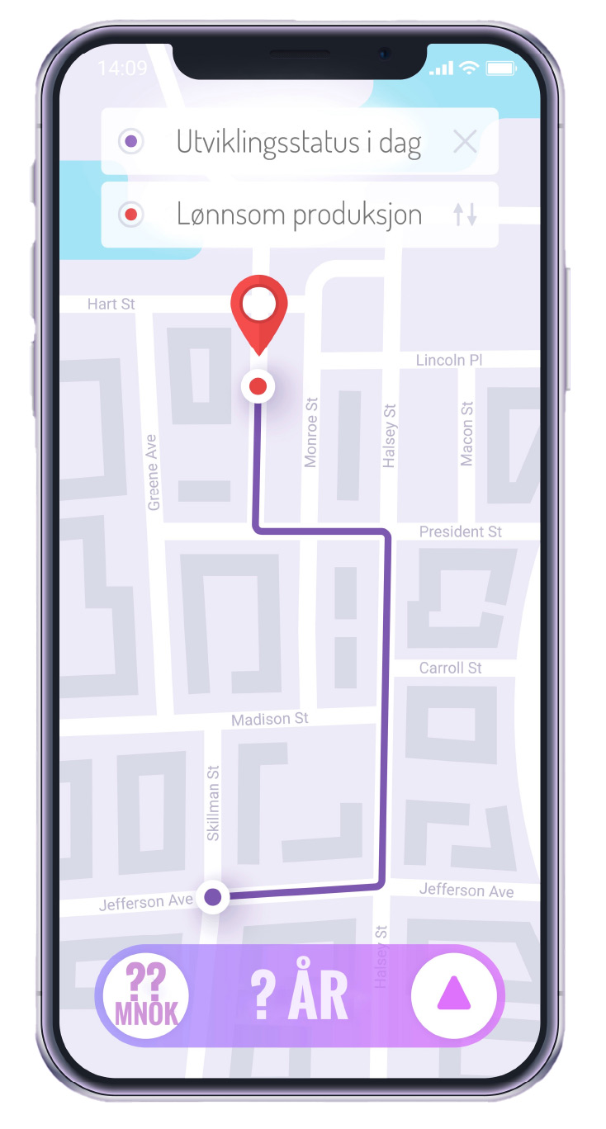
Hvordan sikrer vi at vi når målet om ny verdiskaping?
Strategi 1
Forbedre regelverk og forvaltning
Strategi 3
Prioritere arter i forskjellige kategorier
Strategi 2
Styrke kompetanse og infrastruktur som kommer flere arter til gode
Strategi 4
Øke målrettingen av risikoavlastningsordninger og forskningsprogrammer
Notes:
Vi må jobbe på mange områder samtidig

Slide 19
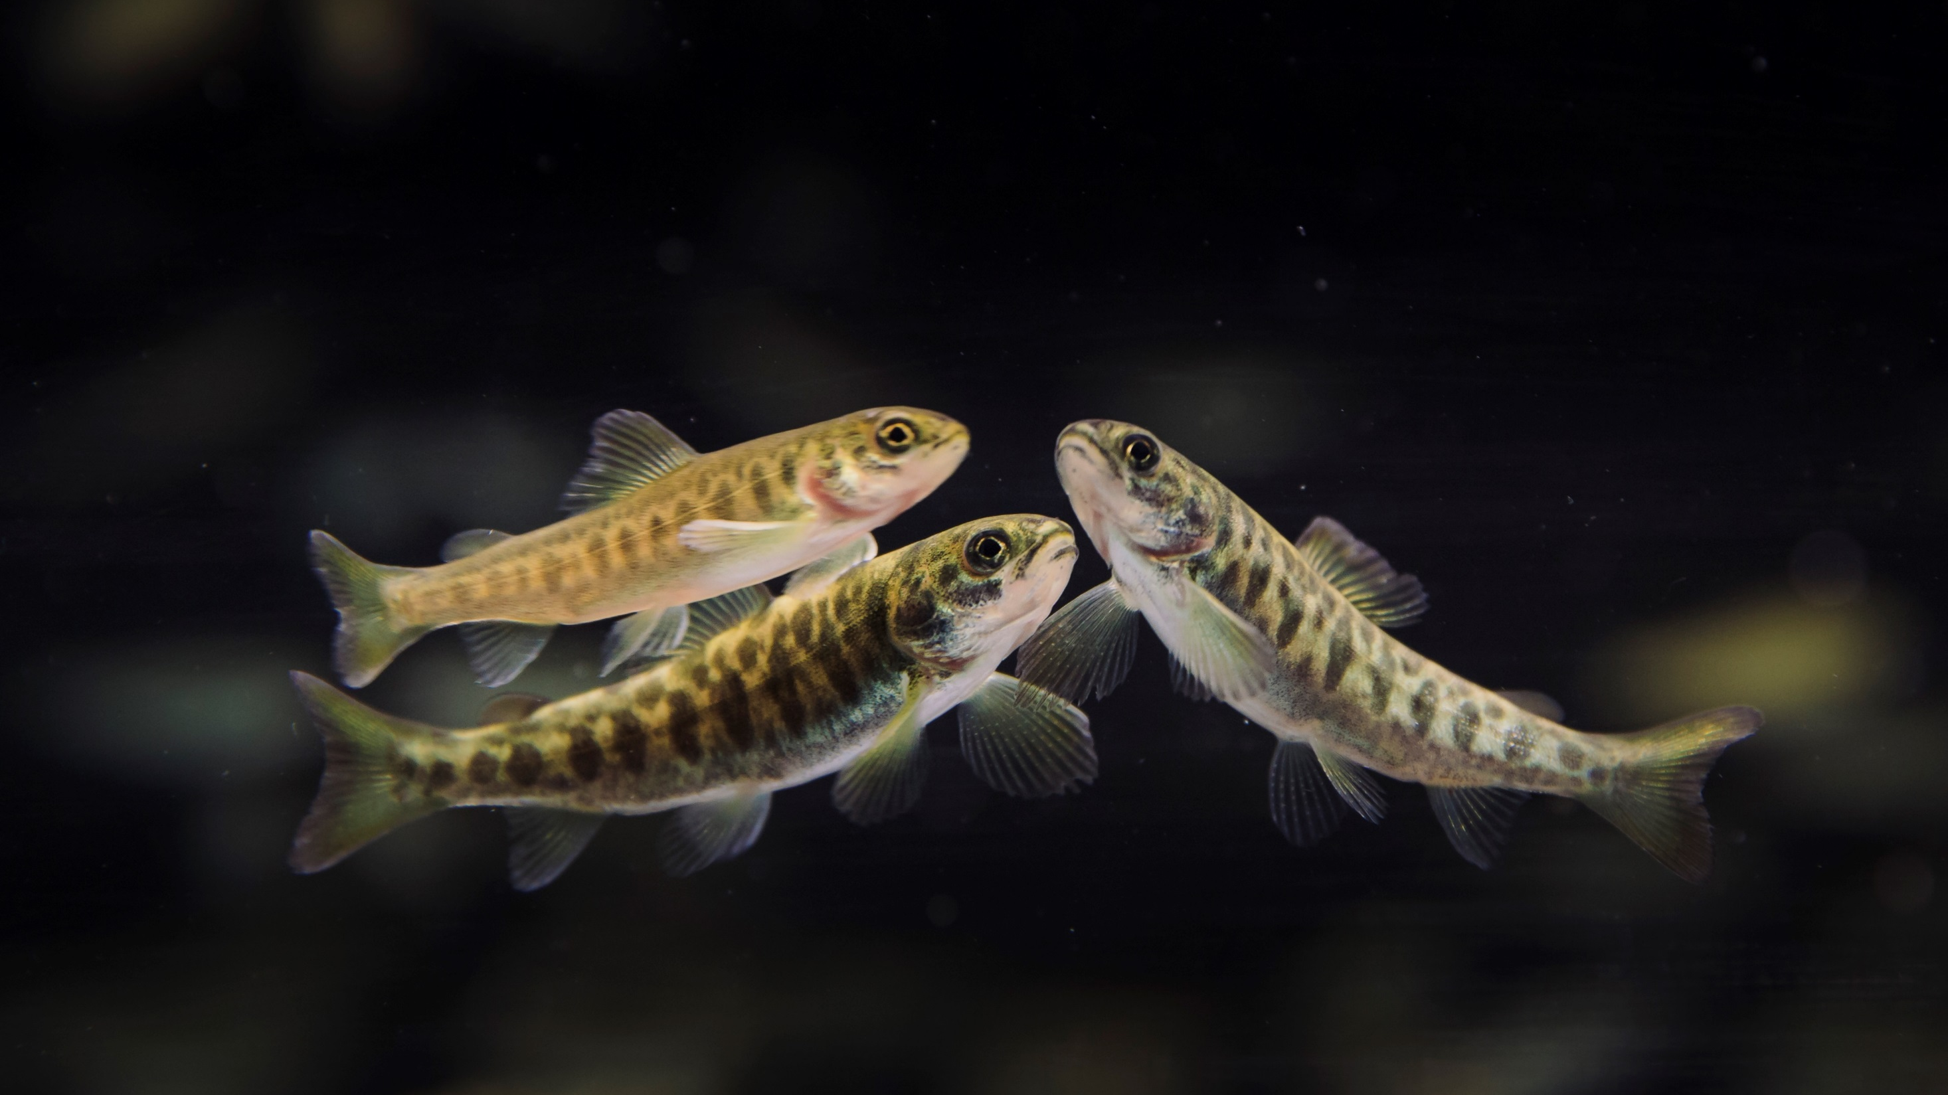
Veien videre for nye oppdrettsarter
– hvem driver utviklingen fremover?
Notes:
Hvem driver den? VI - SAMMEN!
Dette er ikke noe som bare enkelte av oss kan gjøre alene – det må felles innsats til:
Utdanningsinstitusjoner
Forskere/institutter
Forvaltning
Bedrifter
Klynger
Virkemiddelapparat
Politikere
– offentlig og private midler

Slide 20
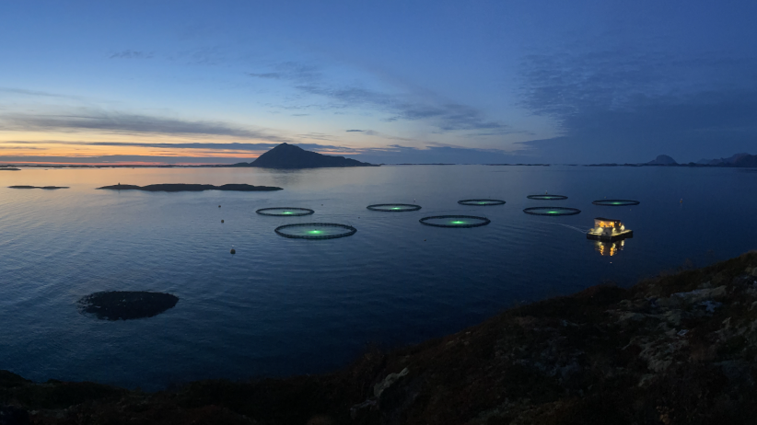
Hva må til?
Helhetlig, tverrfaglig og langsiktig felles nasjonal satsing på nye marine arter
Norcod’s lokalitet for torskeoppdrett i Frosvika, Meløy kommune (Foto: Glenn Rosting)

